Slide 1
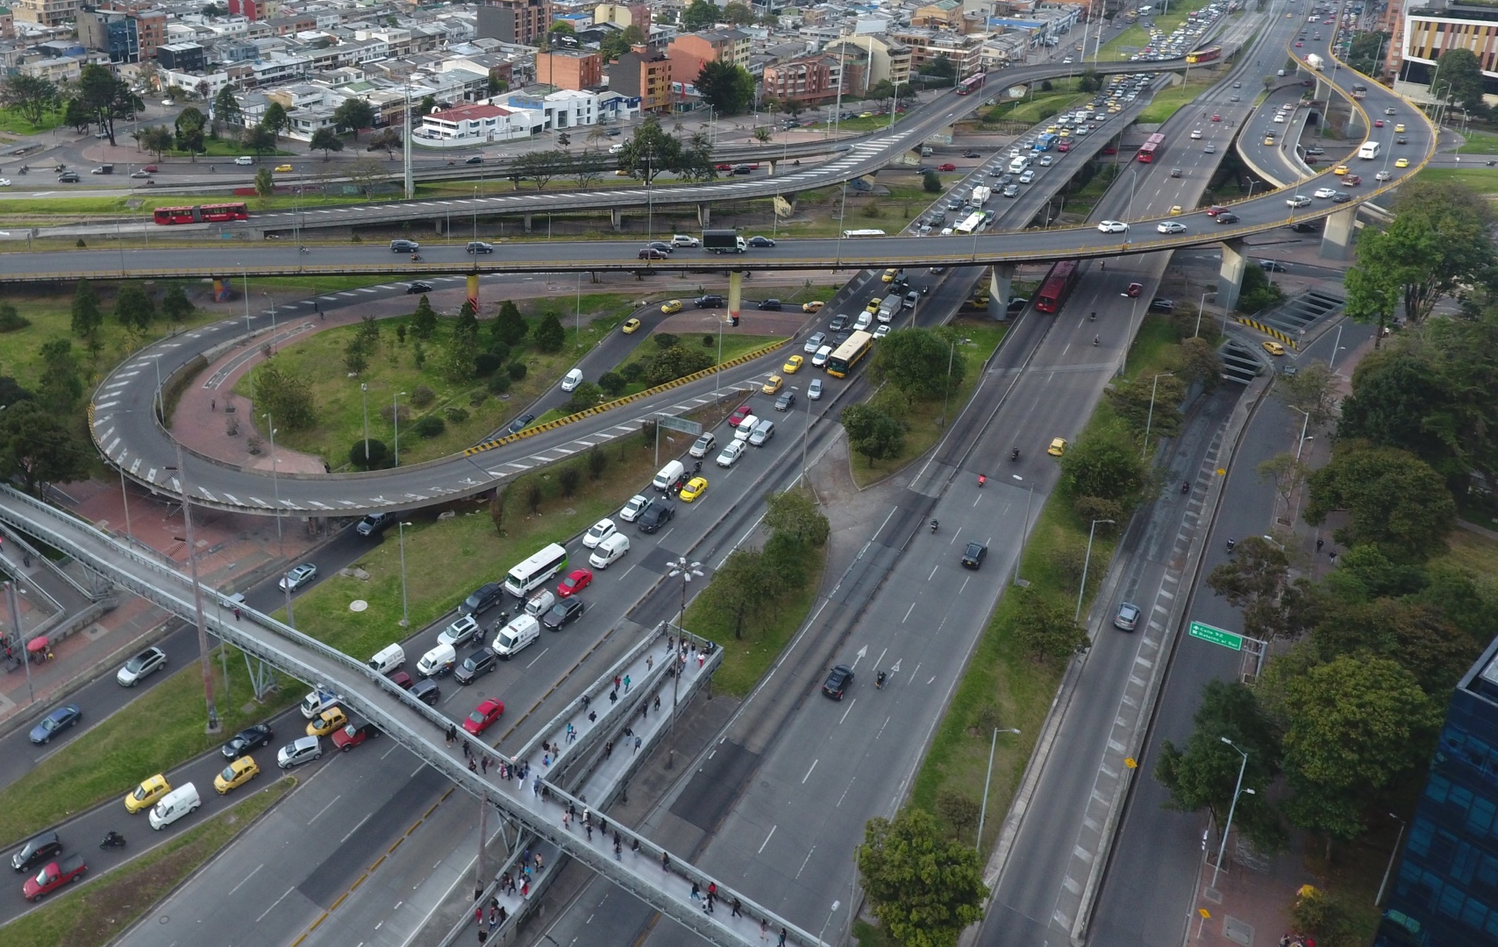
Comité Sectorial de Gestión y Desempeño del Sector Movilidad Sesión ordinaria
Secretaría Distrital de Movilidad
Enero 2022

Slide 2
CONTENIDO
AGENDA
Verificación de quórum y declaración de la instalación de la sesión
Aprobación del orden del día
Seguimiento compromisos
Aprobación ingreso Operadora Distrital de Transporte S.A. al Comité Sectorial (modificación Reglamento) (SDM)
Avance metas PDD y ejecución presupuestal (Coordina SDM-OAPI).
Presentación fechas agenda anual - Secretaría técnica Comité
Varios

Slide 3
SEGUIMIENTO COMPROMISOS
2
1
OPERADORA DISTRITAL DE TRANSPORTE S.A.S.,
Artículo 91 del Acuerdo Distrital 761 de 2020 y el Decreto 188 de 2021
ESTATUTOS
ARTÍCULO 3. NATURALEZA
OPERADORA DISTRITAL DE TRANSPORTE S.A.S., es una sociedad por acciones simplificada, con personería jurídica, autonomía administrativa, contable, financiera, presupuestal y patrimonio propio, perteneciente al sector descentralizado del distrito, vinculada a la Secretaría Distrital de Movilidad, cabeza del sector movilidad en Bogotá D.C. (negrilla fuera del texto original)
Compromiso SDM
Confirmar la participación del operador de transporte masivo en el comité sectorial.

Slide 4
SEGUIMIENTO COMPROMISOS
2
2
Compromiso SDM
Se envió la confirmación de los delegados de las entidades para la construcción del PMSS.
Confirmar a la Secretaría de Movilidad los delegados para la construcción del Plan de Movilidad Sostenible y Segura (PMSS).

Slide 5
AGENDA ANUAL 2022
2
28 de enero
29 de abril
29 de julio
28 octubre
Sesión trimestral (obligatorias)
Sesión extraordinarias (por solicitud)
Último viernes del mes
<a href="https://www.flaticon.es/iconos-gratis/calendario" title="calendario iconos">Calendario iconos creados por juicy_fish - Flaticon</a>

